Slide 1
Hohai University Since 1915
1 Xikang Road, Nanjing 210098
P. R. China
智慧水利实现技术探索
陈 金 水
河海大学 计算机与信息学院
2019年6月3日 上海
智慧水利实现技术探索 001

Slide 2
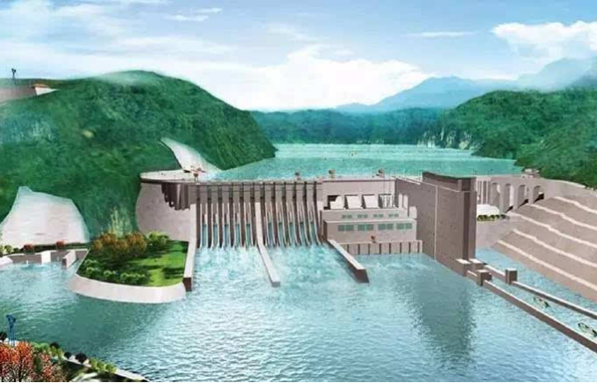
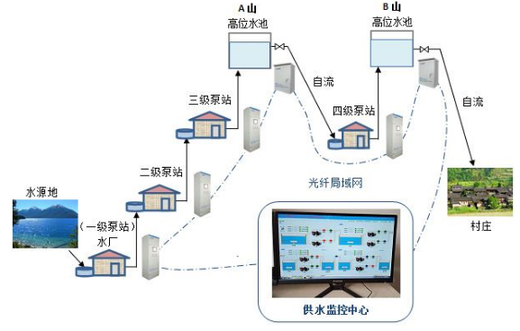
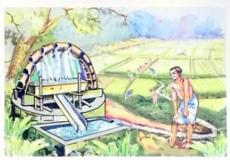
Hohai University Since 1915
1 Xikang Road, Nanjing 210098
P. R. China
谈两个话题：
水
利
枢
纽
工
程
一、智慧水利？
二、智慧水利实现技术示例
灌
溉
工
程
灌排泵站工程
智慧水利实现技术探索 002

Slide 3
Hohai University Since 1915
1 Xikang Road, Nanjing 210098
P. R. China
一 关于智慧水利
关于智慧水利，我一下子还讲不清楚，鉴于这个话题已经是我们水利界上上下下都关心的热点，我以水利部、地方水利厅（省）和水利局（市）以及一些学者的相关资料为基础，并根据自己的研究和实际工作来跟大家试着说说我的想法和观点。以引起思考，供交流和讨论。
智慧水利实现技术探索 003

Slide 4
Hohai University Since 1915
1 Xikang Road, Nanjing 210098
P. R. China
1.1 全国水利信息化发展“十三五”规划
总体思路：深入贯彻“节水优先、空间均衡、系统治理、两手发力”新时期水利工作方针，紧紧围绕“十三五”水利改革发展目标，以创新为动力，以需求为导向，以整合为手段，以应用为核心，以安全为保障，强化信息技术与水利业务深度融合，深化水利信息资源开发利用与共享，坚持公共服务与业务应用协同发展，加强立体化监测、精细化管理、智能化决策和便捷化服务能力建设，推动“数字水利”向“智慧水利”转变，推进水治理体系和水治理能力现代化。
智慧水利实现技术探索 004

Slide 5
Hohai University Since 1915
1 Xikang Road, Nanjing 210098
P. R. China
规划强调了“十三五”要推动“数字水利”向“智慧水利”转变，但是没有具体说明如何进行“智慧水利”的建设，只是笼统地指出要通过物联网、大数据、云计算等现代信息技术构建基础支撑，建立“智慧水利”的体系架构。
水利部水利信息中心主任蔡阳于2017年较为具体的对水利信息化发展“十三五”规划中的“智慧水利”进行了阐述。
智慧水利实现技术探索 005

Slide 6
Hohai University Since 1915
1 Xikang Road, Nanjing 210098
P. R. China
蔡阳对“智慧水利”做了如下定义：
应用云计算、物联网、大数据、移动互联网和人工智能等新一代信息技术，对水利对象及水利活动进行透彻感知、全面互联、智能应用、泛在服务，促进水治理体系和治理能力现代化的新理念和新模式。是“智慧地球”概念的衍生，是“智慧城市”概念的拓展，是“智慧水利”概念的提升。
智慧水利实现技术探索 006

Slide 7
Hohai University Since 1915
1 Xikang Road, Nanjing 210098
P. R. China
1.2 四川省水利厅的《智慧水利顶层设计》
四川省“智慧水利”定位（一核三好）：
信息化成为水利厅改革发展的核心驱动力之一
服务好水利厅当前业务运营
支撑好水利厅战略目标实现
引领好水利厅创新发展实践
智慧水利实现技术探索 007

Slide 8
Hohai University Since 1915
1 Xikang Road, Nanjing 210098
P. R. China
Hohai University
1 Xikang Road, Nanjing 210098
P. R. China
四川省“智慧水利”原则（四项）：
统一原则：信息化建设遵循四个统一（规划、投资、管理、服务）
发展原则：信息化建设依据自然法则采取继承发展得方式推进系统
迭代
自主原则：水利厅自身紧抓信息化的核心理念和关键环节，避免外
部供应商的掣^{che}肘
快速原则：充分利用信息化新技术，加快推动信息化建设与业务改
革发展的深度融合
全
面
贯
穿
智慧水利实现技术探索 008

Slide 9
Hohai University Since 1915
1 Xikang Road, Nanjing 210098
P. R. China
Hohai University
1 Xikang Road, Nanjing 210098
P. R. China
四川省“智慧水利”总体目标：
紧紧围绕水利改革发展的中心任务，强化信息技术与水利业务的深度融合，以创造为核心，整合信息资源，优化信息资源配置，深化信息资源利用，打造一套国内领先的省级水利信息化智慧管理体系，实现四川水利从“数字水利”向“智慧水利”的跃进，为逐步实现善治高效的水行政治理体系和水利现代化提供更好的支撑和保障。
智慧水利实现技术探索 009

Slide 10
Hohai University Since 1915
1 Xikang Road, Nanjing 210098
P. R. China
Hohai University
1 Xikang Road, Nanjing 210098
P. R. China
四川省“智慧水利”具体目标：
1、信息化的治理：理机制、建组织、定制度、抓人才
2、水利业务应用：水利业务全覆盖、业务应用智能化
3、信息资源整合：水利信息资源的聚集、管理和共享
4、信息基础设施：建设云计算环境、强化物联网应用
5、网络信息安全：建立纵深防御、深化信息资源分类
一些地方的市水利局，如江苏省淮安市水利局和徐州市水务局、河南省新乡市水利局等也编制了智慧水利规划，我参加讨论后认为基本上还是处于信息化规划的范畴，并没有体现智慧，更谈不上如何实现？
智慧水利实现技术探索 010

Slide 11
Hohai University Since 1915
1 Xikang Road, Nanjing 210098
P. R. China
Hohai University
1 Xikang Road, Nanjing 210098
P. R. China
有人从理解和技术两方面对智慧水利给出了概括
“智慧水利”可以理解为：是基于物质基础的，由多个子系统构成的，能够迅速、正确地感知、记忆、理解、计算、分析、判断并解决各种水利问题的高级综合能力。
“智慧水利”从技术角度可以定义为：是以水利设施设备和设置在其上的传感网、物联网设备以及海量存储器、多媒体设备、计算机集群等实体信息设备为基础，以水利专网、卫星通讯网、互联网、泛在网等现代通信设施和技术为纽带，运用遥感、地理信息系统、全球定位系统、数据处理、虚拟现实、实景增强、仿真模拟、智能分析以及云计算等技术建立起来的客观感知、实时采集、安全传输、海量存储、信息集成、分析处理、科学决策、及时反馈、智能控制、信息共享的水利信息服务环境。
智慧水利实现技术探索 011

Slide 12
Hohai University Since 1915
1 Xikang Road, Nanjing 210098
P. R. China
Hohai University
1 Xikang Road, Nanjing 210098
P. R. China
1.3 智慧水利关键技术
清华大学王忠静教授在发表于《水利水电技术》2013年第1期上的文章“基于水联网及智慧水利提高水资源效能”中指出：
当前，对水联网及智慧水利关键技术的认识集中在五个方面：一是面向水文预报及需水预测的云计算技术；二是基于水联网及智慧水利的水资源需求云服务体系；三是基于智慧水利的多水源平衡配置技术；四是保障水资源精准配送的过程控制技术；五是不断标准化的水联网与水效能匹配评价技术。
智慧水利实现技术探索 012

Slide 13
Hohai University Since 1915
1 Xikang Road, Nanjing 210098
P. R. China
Hohai University
1 Xikang Road, Nanjing 210098
P. R. China
1.4 李国英对水利现代化发展的定义
水利部原副部长李国英对水利现代化（也可以延伸到水利现代化）建设做出三个阶段（信息化-数字化-智能化）发展的定义。
-------- 2011年9月7日在水利部三楼会议室召开的“引嫩入白工程信息化项目可行性研究报告”审查会上的讲话
智慧水利实现技术探索 013

Slide 14
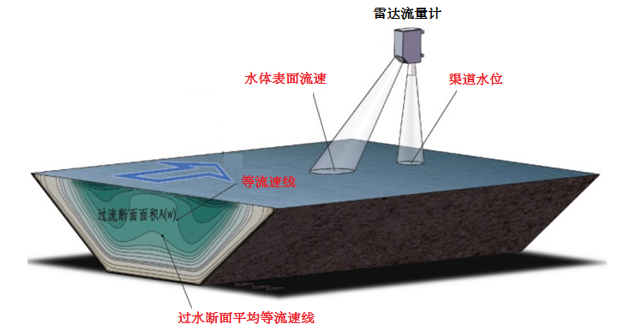
Hohai University Since 1915
1 Xikang Road, Nanjing 210098
P. R. China
Hohai University
1 Xikang Road, Nanjing 210098
P. R. China
第一步：实现信息化^{（根据李国英副部长讲话录音整理）}
信息化是水利现代化发展的第一阶段，主要是满足管理者对所有信息的查询，包括水源工程、输水工程、调节工程等。其中，信息采集、传输、存储、表达四个系统先做起来。不能只是视频看看，各种
参数反映，都应能查出来；水利的信息化要能查到所有的特征信息。另外，对于灌区，渠系分布、作物种植结构、长势等都要能查到。
智慧水利实现技术探索 014

Slide 15
Hohai University Since 1915
1 Xikang Road, Nanjing 210098
P. R. China
Hohai University
1 Xikang Road, Nanjing 210098
P. R. China
第二步：实现数字化^{（根据李国英副部长讲话录音整理）}
对于数字灌区建设要建立一套农作物生长期内对水、肥（甚至要考虑气和药）需求的模拟系统，包括生长期内数字化的、完整的数学模型并耦合成决策支持系统以及计算系统。这需要水利工程师、信息化工程师、农业工程师等的知识融合。这一切没有不可攻克的技术，有想法就能实现。
智慧水利实现技术探索 015

Slide 16
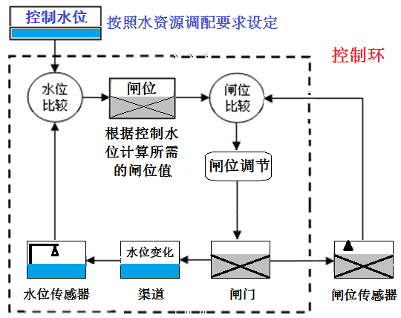
Hohai University Since 1915
1 Xikang Road, Nanjing 210098
P. R. China
Hohai University
1 Xikang Road, Nanjing 210098
P. R. China
第三步：实现智能化^{（根据李国英副部长讲话录音整理）}
智能化是相对的，也就是说智能化只是特定的时、空对象和过程下的优化与自动化。具体调配时，根据当时、当地情况，通过分析算法从模型库中匹配出最适合的模型，并且给定具体参数自动执行。这个阶段不再是人去操作水闸、泵站，不需要再给它（水工建筑物）设定什么东西，完全是自动进入模拟、生成和建议，也就是说你不管它（水工建筑物），它（水工建筑物）完全能自己运转。
灌溉水资源闭环控制过程示意
智慧水利实现技术探索 016

Slide 17

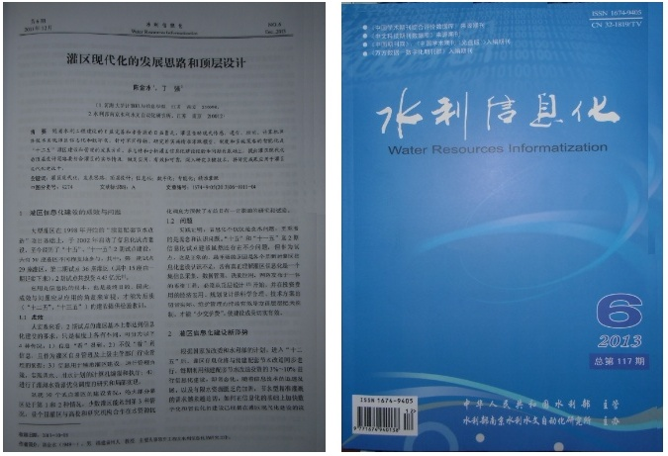
Hohai University Since 1915
1 Xikang Road, Nanjing 210098
P. R. China
Hohai University
1 Xikang Road, Nanjing 210098
P. R. China
这就是分三步发展的思路：
对此，我写了一篇文章：“灌区现代化的发展思路与顶层设计”，在《水利信息化》2013年第6期上发表。
智慧水利实现技术探索 017

Slide 18
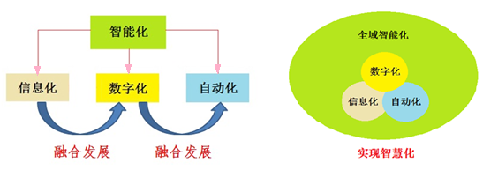
Hohai University Since 1915
1 Xikang Road, Nanjing 210098
P. R. China
从宏观角度看，分步实现是必需的，但是，根据现代信息技术，特别是智能技术的发展，三步走不是绝对的，智能技术应该融入每一个阶段中，也就是树立“全域智能”的思想。
智能化融入信息化、数字化和自动化中
智慧水利实现技术探索 018

Slide 19
Hohai University Since 1915
1 Xikang Road, Nanjing 210098
P. R. China
二 智慧水利实现技术示例
2.1 智能信息获取
模式识别是智能信息获取的重要手段，也是非常有效的。本节以模式识别中应用最为广泛的图像识别为例，说明其在水利信息获取中的智能特性。
智慧水利实现技术探索 019

Slide 20
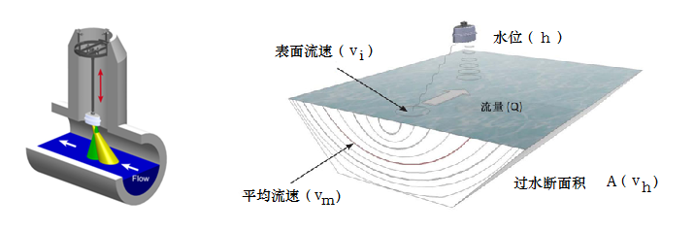
Hohai University Since 1915
1 Xikang Road, Nanjing 210098
P. R. China
示例1 一体化智能雷达流量计
一体化智能雷达流量计集成了水位计、流速仪、RTU，固化了针对不同现场边界条件的流量计算模型（表面流速与过水断面平均流速的关系）以及流量计算软件。流量计嵌入了智能判断软件，在低流速（小于0.15m/s）时自动调整设置以保证流速的获取。 同时，利用大数据技术，得到不同过水断面，不同糙率下的断面平均流速点位置与水位的关系，大幅度降低了率定的工作量，也提高了一体化智能雷达流量计的量测精度。
智慧水利实现技术探索 020

Slide 21
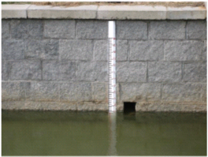
Hohai University Since 1915
1 Xikang Road, Nanjing 210098
P. R. China
示例2 基于图像识别的水位获取
基于图像识别的水位获取技术的硬件设施只要一杆有刻度的水尺（甚至只需在河、渠的岸壁上“绘制”一列水位刻度线即可）和一个 CCD 摄像机（黑白、彩色均可）。摄像机连续拍摄水尺处水位的变化过程，位于后台的软件根据需要，定时从视频流中截取出一帧图像，对该图像施以边缘检测、灰度拉伸、二值化等处理，再运用八连通分析法计算出刻度线的根数，最后换算成水位值。
水尺或水位刻度线
智慧水利实现技术探索 021

Slide 22
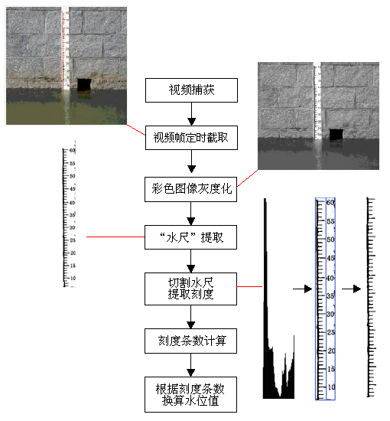
Hohai University Since 1915
1 Xikang Road, Nanjing 210098
P. R. China
基于图像识别的水位获取流程
智慧水利实现技术探索 022

Slide 23
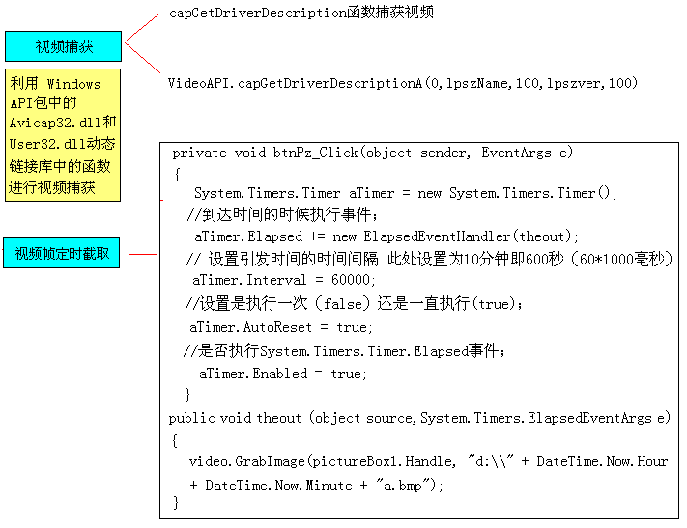
Hohai University Since 1915
1 Xikang Road, Nanjing 210098
P. R. China
主要算法
智慧水利实现技术探索 023

Slide 24
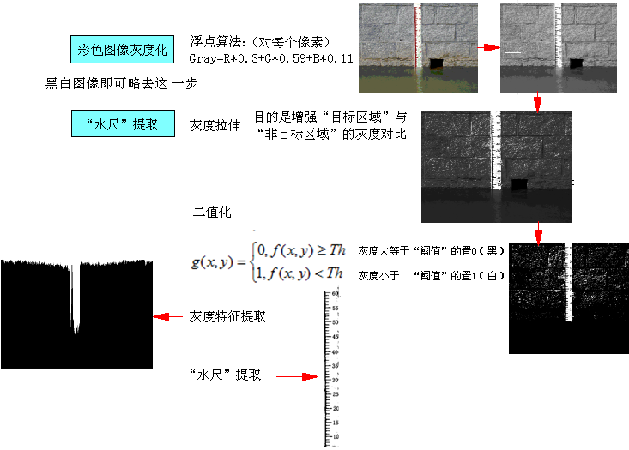
Hohai University Since 1915
1 Xikang Road, Nanjing 210098
P. R. China
智慧水利实现技术探索 024

Slide 25
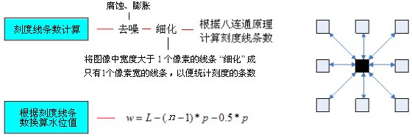
Hohai University Since 1915
1 Xikang Road, Nanjing 210098
P. R. China
式中： L 为水尺总长度（cm），
n 为求得的水面以上刻度线的条数，
p 为水尺精度，即一条细刻度代表的长度，如 1cm/0.5cm。
智慧水利实现技术探索 025

Slide 26
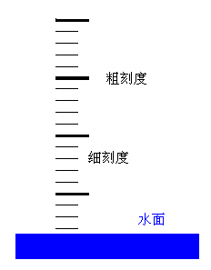
Hohai University Since 1915
1 Xikang Road, Nanjing 210098
P. R. China
算法优化
实际上,并不需要计算出水面以上的所有刻度线的条数，只要计算出粗刻度线的条数，加上离水面最近的粗刻度线与水面间细刻度线的条数，即可换算获得水位值W：
W = L-(N-1) × P - n× p - 0.5 ×p
式中： L 为水尺总长度（cm），
N 为求得的水面以上粗刻度线的条数，
P 为一条粗刻度线代表的水位，如5cm，
n 为求得的水面以上细刻度线的条数，
p 为一条细刻度线代表的水位，如 1cm 。
智慧水利实现技术探索 026

Slide 27
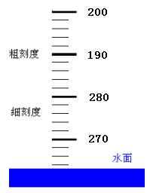
Hohai University Since 1915
1 Xikang Road, Nanjing 210098
P. R. China
对于有数字的水尺（如水库等水位落差比较大的水体）可以通过对离水面最近的数字的识别，优化计算过程。
W = d - n× p - 0.5 × p
式中： d 为离水面最近的数字，
n 为求得的水面以上细刻度线的条数，
p 为水尺精度，即一条细刻度线代表的
的水位，如 1cm 。
智慧水利实现技术探索 027

Slide 28
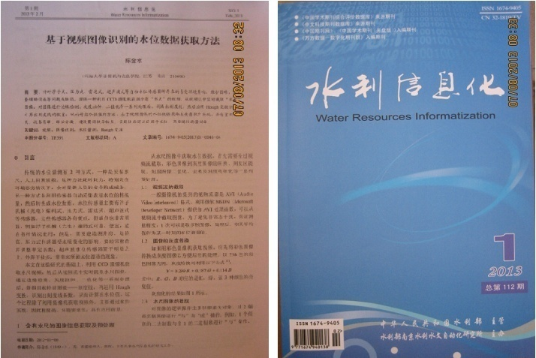
Hohai University Since 1915
1 Xikang Road, Nanjing 210098
P. R. China
智慧水利实现技术探索 028

Slide 29
Hohai University Since 1915
1 Xikang Road, Nanjing 210098
P. R. China
示例3 基于图像识别的流速获取
基于视频图像的流速获取方法是利用摄像机对待测河流表面实时采集视频并截取帧图像，通过运动目标检测和定位等图像处理，判断从河流上游投放的随水流一起运动的示踪物体（以漂浮小球为例）是否出现在摄像机位置处，如果出现，则计算示踪物体投放及到达摄像机位置间的时间差，再根据已知的两个指定位置点之间的距离即可获取目标物体的运动速度（流速）。
智慧水利实现技术探索 029

Slide 30
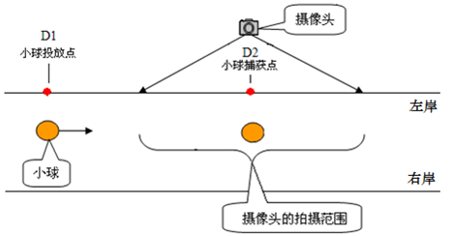
Hohai University Since 1915
1 Xikang Road, Nanjing 210098
P. R. China
基于图像识别的流速获取原理
智慧水利实现技术探索 030

Slide 31
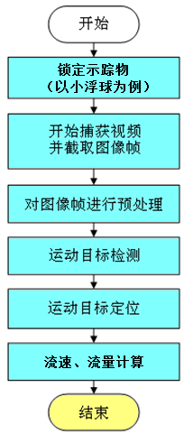
Hohai University Since 1915
1 Xikang Road, Nanjing 210098
P. R. China
基于图像识别的流速获取流程
智慧水利实现技术探索 031

Slide 32
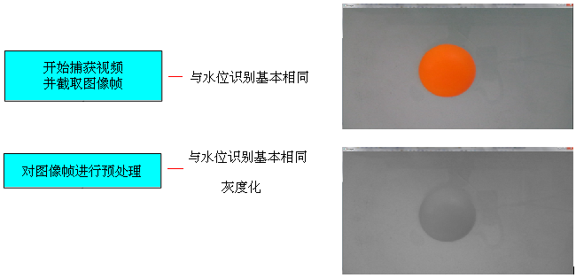
Hohai University Since 1915
1 Xikang Road, Nanjing 210098
P. R. China
主要算法
智慧水利实现技术探索 032

Slide 33
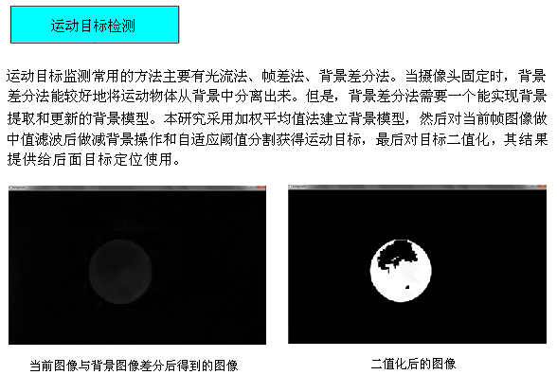
Hohai University Since 1915
1 Xikang Road, Nanjing 210098
P. R. China
智慧水利实现技术探索 033

Slide 34
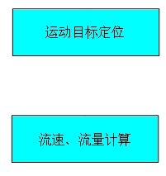

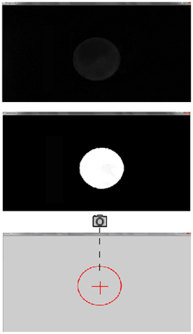
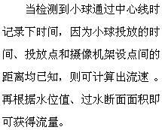
Hohai University Since 1915
1 Xikang Road, Nanjing 210098
P. R. China
当用Hough圆检测到完整的圆时，以圆的垂直中心线为界，不断统计中心线两侧白色的像素数，当像素数“相等”时即说明目标物到达摄像机的中心位置。
智慧水利实现技术探索 034

Slide 35
Hohai University Since 1915
1 Xikang Road, Nanjing 210098
P. R. China
基于图像识别的水位和流速监测的实用化问题
（1）在实际应用中可能会遇到雨、雾、阴天、夜晚等光照不足的情况，使得获取的图像清晰度不高，导致识别困难或错误；
（2）目标物背景污染较严重的情况下去噪处理能否干净，还有待继续研究；
（3）示踪物投放机制和方式的研究；
（4）本研究适合于较平静的水面，但是实际水面可能存在波浪，摄像机在某一时刻获取的水面可能是波谷，也可能是波峰，如何确定合理的水面还要研究具体的处理方法；
（5）因为图像处理和识别的算法较复杂，对计算机设备要求较高，远程传输视频或图像到后台处理没问题，但是现场如何处理？算法如何改进？以便降低硬件开销等，都必须进一步考虑；
。。。。。。
智慧水利实现技术探索 035

Slide 36
Hohai University Since 1915
1 Xikang Road, Nanjing 210098
P. R. China
示例4 水质卫星遥感监测
全国现代灌溉发展规划明确提出现代化灌区要对灌溉来水和灌溉退水进行水质监测。针对水质在线监测投资大的问题，可以通过对卫星遥感（也可以通过无人机或定点摄像机）获取的影像的分析，识别出污染物。水体被污染后，水体对电磁辐射的吸收和散射性质发生改变，导致传感器接收到的反射光谱发生变化，从而在遥感数据中得到反映。因此，只要建立适当的遥感“反演”模型，就可以根据遥感数据确定水中的污染物，并计算出污染物的浓度和覆盖面积。
智慧水利实现技术探索 036

Slide 37
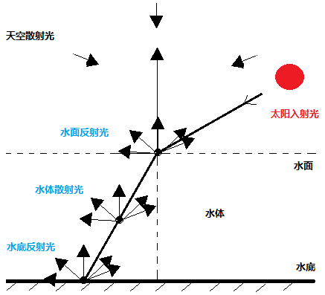
Hohai University Since 1915
1 Xikang Road, Nanjing 210098
P. R. China
水体光谱组成
如图所示，卫星传感器去除了大气影响后，来自水体的光谱就由水面镜面反射光、水体散射光和水底反射光三部分组成。
其中，水面反射光基本无水质信息，当水深达到一定程度时，水底反射光极弱，因此均可去除，则到达传感器的光谱中的就只有水体散射光。
智慧水利实现技术探索 037

Slide 38
Hohai University Since 1915
1 Xikang Road, Nanjing 210098
P. R. China
杂质对水体光谱的影响
一般情况下，在光学遥感波段，以悬浮泥沙为主的悬浮物使水体的散射光显著加强。耗氧性有机污染物和重金属使水体吸收率显著增强，叶绿素使水体在可见光波段吸收率增大，而在红外波段则出现反射峰，并存在特殊的荧光峰。这种在不同波段上散射和吸收性质的差异使得根据遥感资料定量反演几种主要杂质的种类和浓度成为可能。
因此，可以建立水体反射率与水质成分含量的函数关系，求解后可得每个像素点的水质成分和浓度。
智慧水利实现技术探索 038

Slide 39
Hohai University Since 1915
1 Xikang Road, Nanjing 210098
P. R. China
水质遥感可提取的参数及其精度
水质遥感可提取的参数取决于所采用的遥感数据的光学波段数以及水体各成分的散射系数和吸收系数。反演精度则取决于遥感数据的质量、大气纠正精度、出水辐射反射率的计算精度。目前，采用中高分辨率的卫星数据，可以定量反演出的水质参数为：混浊度、耗氧性有机物（COD）+ 重金属、叶绿素浓度、油污含量等。其他参数则可以从这些参数中得到间接反映，如氮、磷增加会导致叶绿素的增加等。
智慧水利实现技术探索 039

Slide 40

Hohai University Since 1915
1 Xikang Road, Nanjing 210098
P. R. China
水质遥感模型
如上所述，水面反射光和水底反射光可以不考虑，则所测水体的反射光谱主要来自水体中的水分子和水中悬浮颗粒物的散射光，则水体每个像素点的出水光谱反射率为：
式中，只有污染浓度Du和泥沙浑浊度Ds为未知量，光入射角θ为已知量，所有的吸收率α和散射率β（水、泥沙、污染物）均可通过测试获得。因此，将两个波段的遥感数据代入上式，即得到一个二元一次方程组，对其求解就可计算出污染物浓度和泥沙浑浊度。
智慧水利实现技术探索 040

Slide 41
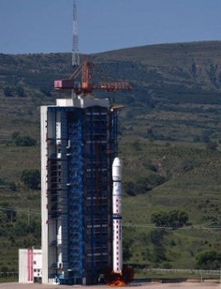
Hohai University Since 1915
1 Xikang Road, Nanjing 210098
P. R. China
卫星遥感技术发展非常快，其中，光谱分辨率和空间分辨率是卫星遥感技术的两项重要指标，随着这两项指标的提高，该技术在智慧水利的应用必然迅速发展。
以“高分二号”遥感卫星（我国2014年8月18日发射）为例，其几何分辨率为1米（2013年4月26日发射的高分一号卫星的几何分辨率为2米、多光谱分辨率为8米），美国 Digital Globe 公司2014年8月14日发射的World View-3 卫星的几何分辨率为0.31米，多光谱分辨率为1.24 米。
位于太原卫星发射中心
准备发射的高分二号卫星
智慧水利实现技术探索 041

Slide 42
Hohai University Since 1915
1 Xikang Road, Nanjing 210098
P. R. China
2.2 智能灌溉水资源配置与调度
1、模型结构
（1）年优化配置模块
年度优化配置先选择灌溉供水费用最小为目标函数，得出最优方案后，设置不同用水部门、灌溉单元的控制线，作为水库的分区调度线，以体现水库供水的优先次序。控制线包括农业、工业、生活用水和补水控制线等。
（2）水量调节模拟模块
水量调节模块主要包括在水量分配过程中的各种调度规则，如上游调蓄水库、中下游塘坝、湖泊以及泵站和涵闸的调度规则。水量调节还要确定生活、工业、农业、生态供水的优先次序。
（3）需水预测与用水计划模块
该模块是对不同用水部门（生活、工业、农业、生态等）所进行的不同水平年的长期的需水预测并以此制定用水计划。
智慧水利实现技术探索 042

Slide 43
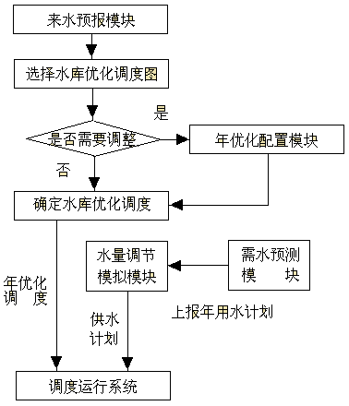
Hohai University Since 1915
1 Xikang Road, Nanjing 210098
P. R. China
2、调度流程
根据年优化配置、水量调节模拟及需水预测与用水计划建立的灌区水资源配置模型，灌区的的水资源调度可以按照右图所示的流程进行。
智慧水利实现技术探索 043

Slide 44
Hohai University Since 1915
1 Xikang Road, Nanjing 210098
P. R. China
3、模型组成
目标：
采用人均国内生产总值（GDP）最高作为经济发展的目标，人均生物化学需氧量（BOD）最低作为生态环境目标。
约束条件：
（1）GDP与各部门产值的关系；
（2）经济结构，即国民经济各部门投入产出结构的关系；
（3）组成各部分最终需求的居民消费和社会消费，固定资产流动资金，及在不同阶段的发展变化规律；
（4）农、林、牧、副、渔各业之间的产值结构关系；
（5）灌溉面积变化及粮食单产的变化
智慧水利实现技术探索 044

Slide 45
Hohai University Since 1915
1 Xikang Road, Nanjing 210098
P. R. China
（6）不同的节水灌溉技术措施和投入变化及产出的效益变化；
（7）种植业、经济作物、林、牧、副、渔各业之间的产值结构关系；
（8）粮食作物的种植结构关系，耕地面积及其变化；
（9）粮食单产、价格变化，不同阶段人均粮食占有量的期望水平，粮食调入、调出关系；
（10）BOD排放与污水排放和处理之间的关系；
（11）BOD排放量与工业、农业、城镇生活的关系；
（12）BOD排放量与技术进步的关系；
（13）不同阶段人均BOD期望水平；
（14）城市与农村用水的供需平衡；
（15）城市与农村用水的调配关系。
智慧水利实现技术探索 045

Slide 46
Hohai University Since 1915
1 Xikang Road, Nanjing 210098
P. R. China
4、建立模型
采用国际公认的基于优化技术的“通用代数建模系统” （General Algebraic Modeling System， GAMS ）作为模型。
GAMS 由University of New South Wales的 Murtagh、及Stanford University的 Gill、Marray、Saunders、Wright 等的“Modular In-core Non-linear Optimization System” （MINOS，1983）算法发展而来。这个算法综合了缩减梯度法和准牛顿法，是专门为大型、复杂的线性与非线性问题设计的算法。对混合整数规划问题，则可采用University of Arizona的 Marsten 及University of Baltimore的 Singhal[1987]共同发展的 ZOOM (Zero/One Optimization Method)算法。
智慧水利实现技术探索 046

Slide 47

Hohai University Since 1915
1 Xikang Road, Nanjing 210098
P. R. China
模型的目标函数ZB为非线形函数，在约束条件很多情况下呈非线形变化。因此，灌溉的水资源优化配置是一个非线性大系统优化问题。
模型求解
式中的 ZB 表示目标函数，其他为：
i：用水户或用水部门
j：地区
X：用水量
C：用水效率
f：用水效益与用水量之间的函数关系，及生产函数。它体现水资源利用对经济、
社会和环境转化的能力
R：公平系数或公平权重
智慧水利实现技术探索 047

Slide 48
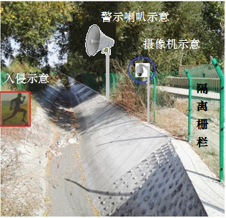
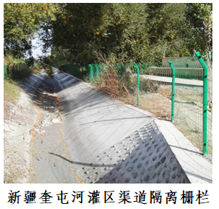
Hohai University Since 1915
1 Xikang Road, Nanjing 210098
P. R. China
2.3 水利工程建筑物运行与管理智能化
示例1 无人值守的智能工程运行监控
为了保证灌区输水渠道的水质以及避免人畜入侵造成生命财产损失，灌区现代化建设要求根据需要建造渠道隔离装置，右图所示的是以栅栏作为隔离装置。
但是，这种隔离装置的防范是被动的，为了实现主动防范，应设置入侵监控设备，在事发时，或事发前就及时报警（发送信息给管理人员）并现场启动威慑装置（如喊话喇叭、音响警报等）警告并威慑入侵者，晓以利害，尽可能避免事态发生。采用智能图像识别或雷达扫描识别就可以很好地解决这个问题。
智慧水利实现技术探索 048

Slide 49
Hohai University Since 1915
1 Xikang Road, Nanjing 210098
P. R. China
示例2 非常态水工建筑物控制
水资源配置控制过程一般分为常态控制和非常态控制，2.2节讨论的是常态控制。非常态控制指异常气候（包括严重旱情、瞬间强降雨等）、特殊社会要求（包括水污染、洪水控制、应急调水等）和工程事故（包括溃堤、漫顶、边坡塌方造成的渠道堵塞等）。这种情况通常没有预案，以工程人员的经验为主，现场应急处置。这种方式由于时效性差，无法最大限度地避免工程危险和控制水量损失。
智慧水利实现技术探索 049

Slide 50
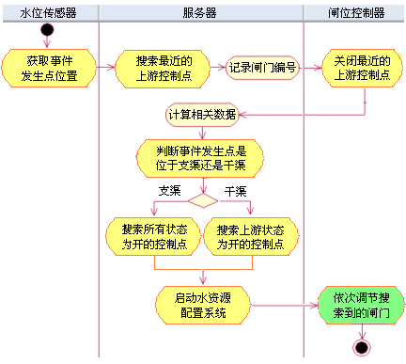
Hohai University Since 1915
1 Xikang Road, Nanjing 210098
P. R. China
灌区无论水源多少，渠系多复杂，都可以以单水源单约素（右图）为基本体系。容易推论，如果发生非常态事件，则在关闭距离事件发生点最近的闸门控制点之后，依次（渠系1、渠系2、…、渠系n）重新配置所有渠系的水资源供给，然后调节控制点（渠系1、渠系2、…渠系n）。
智慧水利实现技术探索 050

Slide 51
Hohai University Since 1915
1 Xikang Road, Nanjing 210098
P. R. China
procedure changeGateheight(n:char);
var i,j:real;
begin
if n是不存在的闸门
then exit
else
begin
获取n号闸门当前闸位值；
i=n号闸门当前闸位值；
j=n号闸门调节闸位值；
if i=j
then changeGateheight(n的下一个闸门)
else
begin
调节n号闸门的闸位值为j；
changeGateheight(n的下一个闸门)；
end；
end；
end.
因为每一个渠系的配置过程都是相同的，所以呈现基于单水源、单约素渠系的递归过程。采用工作流技术，简单地编写一个执行过程的递归程序（右图），就可以智能地解决不同位置发生的非常态事件的控制问题。
智慧水利实现技术探索 051

Slide 52
Hohai University Since 1915
1 Xikang Road, Nanjing 210098
P. R. China
2.4 智能灌排泵站
泵站智能化的建设目标是紧跟新兴技术发展步伐，在降低能源消耗的前提下，持续优化自动化系统架构，不断改进系统功能和性能，提高泵站主设备运行可靠性和水的利用率，提升运行保障、安全管理和应急相应能力，促进泵站向一体化、智能化高效运行和安全管理模式转变。
智慧水利实现技术探索 052

Slide 53
Hohai University Since 1915
1 Xikang Road, Nanjing 210098
P. R. China
示例1 智能传感技术
泵站传感信息除电压、电流、功率、频率等电气量信号外，还包括大量的非电气量信号，如温度、液位、压力、位移、速度、流量、位置等。目前主要采用传统的模拟量信号输出传感器，每种传感器完成一个物理量的测量，接线方式包括二线制、三线制、四线制等，带来大量的信号电缆。根据统计，泵站二次设备一半以上的故障来自于传感器故障，且排除困难。智能泵站技术的重要特征之一在于一次设备检测信息传递的数字化，然而，现有的模拟量传感器很难满足智能泵站的要求。
智能传感器是指具有信息检测、信息处理、信息记忆、逻辑思维和判断功能的传感器，相对于仅提供表征待测物理量信号的传统传感器，智能传感器充分利用集成技术和微处理器技术，提供以数字量方式传播的具有一定知识级别的信息。
智慧水利实现技术探索 053

Slide 54
Hohai University Since 1915
1 Xikang Road, Nanjing 210098
P. R. China
（1）传感器与微处理器一体化
智能传感器集成了敏感元件、信号变送和微处理器等，集感知、信息处理、通信于一体，单功能的二次仪表将消失。它不但可以对数据处理、阈值判断、逻辑组态，而且自身具有数据通信交互功能，具有多种数据输出形式（如串行输出、模拟量输出、网络通信等）。具备自描述功能，可以提供传感信息、自身属性、状态信息等，通过与系统交互，自我实现相关参数的选择等，真正实现即插即用。
智慧水利实现技术探索 054

Slide 55
Hohai University Since 1915
1 Xikang Road, Nanjing 210098
P. R. China
（2）具备自检、自校、自诊断功能
普通传感器需要定期检验和标定，以保证在正常使用时的足够准确度，一般要求将传感器从使用现场拆卸并送到实验室或检验部门进行。当传感器出现异常时不能及时发现问题，故障排除困难。智能传感器在工作时会定时自检，实时发送自身的状态信息，数据异常时能够诊断测试，确定有无故障。智能传感器的微处理器根据使用时间，利用保存在 EPROM 内的计量特性数据进行比对，实现在线自动校正。
智慧水利实现技术探索 055

Slide 56
Hohai University Since 1915
1 Xikang Road, Nanjing 210098
P. R. China
（3）复合传感功能
随着智能传感器的集成化和小型化，智能传感器将原来分散的、各自独立的单敏感元件集成为具有多敏感功能的传感器，能够同时测量多种物理量和化学量，给出能够较全面反映被测值的综合信息，从而有效减少智能泵站的传感器应用数量。
智慧水利实现技术探索 056

Slide 57
Hohai University Since 1915
1 Xikang Road, Nanjing 210098
P. R. China
（4）提高测量精度的能力
由于智能传感器集成了微处理器，因此，具备一定的信息处理能力，可以通过软件修正各种确定性的系统误差（如输入输出的非线性误差、漂移误差、回程误差等），还可以适当地补偿随机误差，降低噪音，提高传感器精度。
（5）标准化总线接口通信能力
采用标准化总线接口进行信息交换，是智能传感器的关键标志之一。泵站智能传感器须适应智能泵站对数字化、智能化和网络化功能的要求。
智慧水利实现技术探索 057

Slide 58
Hohai University Since 1915
1 Xikang Road, Nanjing 210098
P. R. China
智能传感器的出现将使复杂信息由集中型处理变为分散型处理，这样既可保证处理的质量，提高抗干扰能力，同时又降低了系统的成本。它使传感器由单一功能、单变量检测向多功能和多变量检测发展，使传感器由被动进行信号转换向主动控制和主动进行信息处理方向发展，并使传感器由孤立的元件向系统化装置发展，也更加适合在智能泵站中应用。
智慧水利实现技术探索 058

Slide 59
Hohai University Since 1915
1 Xikang Road, Nanjing 210098
P. R. China
示例2 物联网及其在智能泵站中的应用
国际电信联盟（International Telecommunication Union，ITU）对物联网（Internet of Things，IoT）做了如下定义：物联网是通过二维码识读设备、射频识别（RFID）装置、红外感应器、全球定位系统和激光扫描器等信息传感设备，按约定的协议，把任何物品与互联网相连接，进行信息交换和通信，以实现智能化识别、定位、跟踪、监控和管理的一种网络。概括而言，物联网就是物物相连的互联网。
与传统互联网相比，物联网是“万物沟通”的具有全面感知、可靠传输、智能处理三大特征的连接物理世界的网络，实现了任何时间、任何地点与任何物体的连接，可以帮助人类社会与物理世界的有机结合，使人类可以以更加精细和动态的方式管理生产和生活，达到“智慧”的状态，从而提高资源利用率和生产力水平，改善人与自然间的关系。
智慧水利实现技术探索 059

Slide 60
Hohai University Since 1915
1 Xikang Road, Nanjing 210098
P. R. China
泵站组成部分众多，包括机组、电气设备和水工建筑物，以及对这些组成进行控制、测量、监视、保护的大量自动化元件和设备。智能泵站要实现对设施、设备及人员的精细化运行，集约化、智能化管理就必须能准确、全面、实时地感知设备的运行状态及人员的有关信息，要求实现泵站所属的物和物以及人和物的互联互通，即实现物联网。
（1）智能巡检系统
智能泵站可综合利用二维码扫描、RFID、移动通信等物联网技术，以及便携式移动巡检终端和通信设备，构建智能巡检系统，用于对区域、设备的日常巡检管理，实现巡检流程化的业务管理、规范化的数据存储以及智能化的运维决策。
智慧水利实现技术探索 060

Slide 61
Hohai University Since 1915
1 Xikang Road, Nanjing 210098
P. R. China
（2）人员定位系统
人员定位系统用于对进入生产现场区域的人员进行定位和跟踪。确保现场工作人员按相应的权限设置在指定的时间和指定的工作区域工作，而不误入其他区域。智能泵站可优选 RFID、WiFi、ZigBee 等局域网络无线通信、LoRa 低功耗广域网通信、4G/5G 广域移动通信等技术及相关定位算法，采用 GPS 构建人员定位系统，实现对站内人员的行动轨迹及位置、进出区域时间及停留时长的实时记录和信息存储。以及对危险区域或禁入区域的动态监控和自动报警，从而实现对站内人员的动态智能化管理，并根据联动策略和其他安防系统联动，提高泵站安全运行水平。
智慧水利实现技术探索 061

Slide 62
Hohai University Since 1915
1 Xikang Road, Nanjing 210098
P. R. China
（3）无线传感网络
无线传感网络（Wireless Sensor Network，WSN）一般由空间分布的独立网络节点组成。网络节点包含有传感器，用来监控节点的物理信号或环境条件，如温度、声音、振动、压力、运动或污染物等。每个节点通常带有无线电收发器或其他无线通信设备，从而把传感数据传输给数据库和用户。无线传感网络可以用于数据收集、目标跟踪以及报警监控等。在保证信息安全的前提下，智能泵站宜利用 ZigBee、LoRa 等物联网技术构建非控制管理信息区的低成本、低功耗无线传感器网络，实现对设备、建筑物状态信息的全面感知。
智慧水利实现技术探索 062

Slide 63
Hohai University Since 1915
1 Xikang Road, Nanjing 210098
P. R. China
（4）异构通信网络
随着 5G、NB-IoT 等无线通信技术的发展，物联网技术在高速通信、低功耗方面进步显著，无线节点的部署更趋方便，无线网络构建及运维成本也得以降低，增强了物联网在各行业的适用性。智能泵站需要高性能、低成本的通信网络支持，实现站内及群（泵站群）内通信网络的无缝连接。为此，可利用基于物联网的无线传感网络、无线局域网、无线通信广域网等完成非控制区、管理信息区甚至泵站群的无线网络覆盖。
智慧水利实现技术探索 063

Slide 64
Hohai University Since 1915
1 Xikang Road, Nanjing 210098
P. R. China
当前，物联网技术主要关注于硬件设备，异构网络间的协议规范、技术标准还有待完善，设备间的信息交互融合还未达到智能泵站的要求，信息安全、运行可靠性等在智能泵站的应用研究还有待深入。另外，智能泵站信息量和计算量均很大，而且实时性强，这还有赖于云计算、大数据等技术进行分析处理，才能实现泵站运行的最优化和决策智能化。
智慧水利实现技术探索 064

Slide 65
Hohai University Since 1915
1 Xikang Road, Nanjing 210098
P. R. China
示例3 云计算及其在智能泵站中的应用
按照现阶段被广为接受的美国国家标准与技术研究院（NIST）对云计算的定义，云计算是一种按量付费模式，这种模式提供可用、便捷、按需的网络访问，进入可配置的计算资源共享池（资源包括网络、服务器、存储、应用软件、服务等），这些资源能够被快速提高，只需投入很少的管理工作或与服务供应商进行很少的交互。
对智能泵站来说，最直接的云计算应用就是数据中心的建设。近年来，随着泵站信息化的建设，越来越多的服务器及其他设备放置在泵站厂房内，机房承载能力已近极限，管理人员和运维人员应对高标准运维挑战的压力越来越大。
智慧水利实现技术探索 065

Slide 66
Hohai University Since 1915
1 Xikang Road, Nanjing 210098
P. R. China
针对上述情况，云计算运用虚拟化技术，搭建云计算平台。采用新型托管运营模式，可以把泵站的数据、业务应用集中或分布地部署在公有云或私有云（如水利云平台）上，而不必在自己的数据中心配置高性能的存储、计算、网络以及UPS 、空调等设备，大大减少了数据中心建设、维护和管理的投资。而原来的设备则可以进行资源置换、利旧整合、重派用场。
其实，云计算并非一种新技术，它是并行计算、分布计算、网格计算技术的整合，结合虚拟化方式，使用户（泵站运行、管理）获得计算能力、存储空间、软件服务的一种商业服务模式。这种服务分为三类：基础设施服务（Infrastructure as a Service，IaaS）、平台服务（Platform as a Service，PaaS）、软件服务（Software as a Service，SaaS）。
智慧水利实现技术探索 066

Slide 67
Hohai University Since 1915
1 Xikang Road, Nanjing 210098
P. R. China
示例4 大数据及其在智能泵站中的应用
大数据并非单指数据量大，对于大数据，国际数据公司（International Data Corporation，IDC）的定义是：“大数据是为了更经济的从高频率获取的、大容量的、不同结构和类型的数据中获取价值而设计的新一代架构和技术”。人们普遍将该定义概括为四个“V”，即更大的容量（Volume，从TB级跃升至PB级，甚至EB级）、更高的多样性（Variety，包括结构化、半结构化和非结构化数据，泵站运行过程数据、图片、视频、文档、机组振动摆度的波形文件等都是具有多样性的数据）以及更快的生成速度（Velocity，泵站设备众多，数据采集频度高，存储达海量级别）。前面三个“V”的组合形成了第四个因素-价值（Value），大数据所蕴含的价值正是对海量数据进行及时、有效挖掘与分析才可以实现的。
智慧水利实现技术探索 067

Slide 68
Hohai University Since 1915
1 Xikang Road, Nanjing 210098
P. R. China
大数据技术支持主流的数据挖掘算法，满足不同业务应用场景的建模需求，包括聚类、关联规则、时间序列、文本数据挖掘等算法。
对于泵站，通过归纳水、电优化大数据关联模型建模方法和水文预测大数据分析手段，结合目前的大数据分析技术，能够为智能泵站提供强有力的计算和分析工具，分析结果可以为泵站安全、稳定、高效运行提供数据支撑，进而有效提升泵站各类资产的健康水平。
智慧水利实现技术探索 068

Slide 69
Hohai University Since 1915
1 Xikang Road, Nanjing 210098
P. R. China
（1）大数据在泵站中的应用领域
大数据分析技术可以更好地提升对能耗、灌溉水资源等的预测；借助大数据并行计算、模式识别等技术掌握过程现场的安全隐患，优化指导状态检修；通过可视化、并行处理等技术可以提升业务关联分析能力；通过对用户行为的分析，可以提升系统的智能化；通过大数据存储、计算服务，可以形成泵站大数据平台，建立全新的灌排业务的良性生态圈。
未来的大数据分析技术在泵站中的应用主要集中在规划、管理、检修、运维、服务等方面，可应用于泵站全景展示、智能报警和综合分析、安全防护、多系统联动、多元信息融合的状态评估、综合故障诊断、调度优化等方面。
智慧水利实现技术探索 069

Slide 70
Hohai University Since 1915
1 Xikang Road, Nanjing 210098
P. R. China
① 多源数据接入
应用大数据存储技术可以解决多种数据源接入和管理、应用问题，提升对泵站运行的感知度，缩短复杂水文气象下，泵站灌排调度的响应时间，提高泵站运行的效率。
② 状态监测与故障诊断
利用大数据技术对历史数据进行存储、分析处理、实现状态监测与故障诊断，可突破传统的状态监测在线/离线分析的速度慢、处理文件复杂的限制，为预防性维护提供可靠依据和有效保障。
智慧水利实现技术探索 070

Slide 71
Hohai University Since 1915
1 Xikang Road, Nanjing 210098
P. R. China
③ GIS与移动技术融合
结合GIS技术，在空间大数据分析方面进行探索性研究；结合移动技术，在移动巡检应用中对采集的视频和照片进行数据存储、图像分析与故障预警研究。
④运行数据挖掘
在未来的泵站自动化技术发展中，生产运行管理人员可方便、快捷地使用大数据技术的数据服务和计算服务，简单易行地获取泵站数据，进行数据分析与挖掘，完成数据分析和闭环验证，最终得到泵站运行的自然规律。这些规律沉淀后形成经验规律，可结合生产实时监控及调度系统，进行综合故障诊断，形成分析结果与处理指导意见，通过告警/预警信息推送实现智能报警，采用自动报告/报表生成及推送给重点用户等方式，减少甚至避免生产运行管理人员机械重复、低价值的劳动。
智慧水利实现技术探索 071

Slide 72
Hohai University Since 1915
1 Xikang Road, Nanjing 210098
P. R. China
⑤ 联动运行
大数据技术将分散的数据进行分析，形成价值，可突破传统泵站生产运行控制与管理的思路，合理规划联动模式，联动策略，由一体化管控平台以及各个需要联动的子系统间通过联动信息的交互解析实现生产实时监控及调度、工业电视、巡检、操作票、消防等系统的联动，综合运用各类信息辅助决策，提高操作的可靠性、安全性以及工作效率。
⑥ 用户行为分析
采集并分析用户行为，进一步提高智能推荐和智能搜索的精准性，比如智能化测点选择，能够根据用户选择站点自动推荐同类型、近距离、使用频度高的站点，以此来提高业务工作效率，改善人机交互的友好性。
智慧水利实现技术探索 072

Slide 73
Hohai University Since 1915
1 Xikang Road, Nanjing 210098
P. R. China
（2）应用模式
单个泵站的数据量和类型相对较少，仅当长序列时，数据量才会剧增。但是，对于梯级泵站群其数据在量、类及挖掘、分析、管理方面就凸显大数据的特性，需要采用大数据技术来处理。
① 梯级泵站群大数据平台
梯级泵站群的优化调度的数据具有规模性、复杂性、多样性及长序列性。可以考虑气象、水文、天文、地理、电能供应、泵站运行信息、运行规则等各类数据，格式包括结构化数据、视频、图片等的泵站群大数据库。应用大数据对梯级区域的降雨量、河道流量、电能供应、天气情况、设备运行情况等信息进行分析，比较常年及预测来水量，制定梯级各泵站的调水目标和计划，降低能耗、节水提效，可以取得显著效益。
智慧水利实现技术探索 073

Slide 74
Hohai University Since 1915
1 Xikang Road, Nanjing 210098
P. R. China
② 泵站业务托管服务
利具有大规模分布式集群计算能力的云计算和大数据技术，构建云模式的灌排大数据服务平台，提供可靠、安全、高性能、低成本、简捷易用的数据存储处理一站式托管服务，能够从传统自动化系统中无缝汇聚数据，提供灌排行业相关的大数据业务应用、数据分析和挖掘服务。借助该服务平台，泵站运维人员可快速完成业务部署以及托管计划。
智慧水利实现技术探索 074

Slide 75
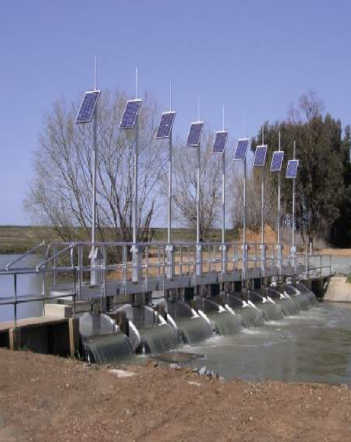
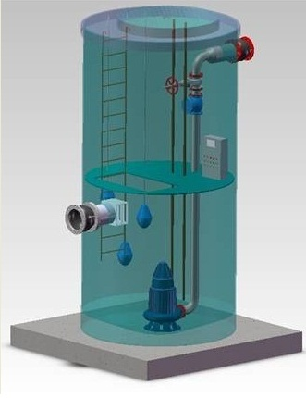
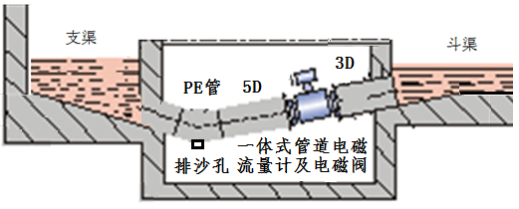
Hohai University Since 1915
1 Xikang Road, Nanjing 210098
P. R. China
示例5 一体化技术促进智能化发展
随着土建、机电、信息工程技术的进步及工业化进程的加快，一体式装置化（instrument）的水工结构物正迅速实用化，这极大地促进了水利（工程）智能化的发展。
斗渠口“渠改管”一体式装置化计量及控制
（正在研制）
一体式装置化水闸
一体式装置化灌排泵站
智慧水利实现技术探索 075

Slide 76
Hohai University Since 1915
1 Xikang Road, Nanjing 210098
P. R. China
结束语
欢迎争议！
“智慧水利”是水利建设“十三五”乃至以后的发展目标，国家、地方以及水利专业的学者都对此提出了建设计划和理论方法。但是，“智慧水利”如何实现，还未见到较为具体、可操作的方案。本人认为，国家、地方及行业可以出台相应的“智慧水利”建设规划，包括宏观的目标、内容、标准、顶层设计等，而微观的技术方案则应该针对不同的水利领域，如水文、防汛防旱防风、水土保持、灌区、城乡供水、灌排泵站等作针对性，精细化的考虑，从逻辑概念、技术方案、建设计划直至实现措施等方面进行研究,制定和安排。本报告主要通过示例，提出可以研究和实现的相关技术，以供同行讨论。
智慧水利实现技术探索 076

Slide 77
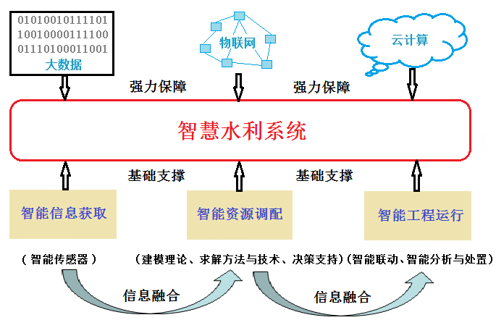
Hohai University Since 1915
1 Xikang Road, Nanjing 210098
P. R. China
我的思考
欢迎争议！
智慧水利实现技术探索 077

Slide 78
Hohai University Since 1915
1 Xikang Road, Nanjing 210098
P. R. China
主要参考文献
[1]水利部网络安全与信息化领导小组办公室. 水利信息化发展“十三五”规划[M].北京：中华人民共和国水利部，2016：4.
[2]王忠静，王光谦，王建华，王浩. 基于水联网及智慧水利提高水资源效能[J]，水利水电技术，2013（1）：1-6.
[3]陈金水，丁强.灌区现代化的发展思路与顶层设计[J].水利信息化，2013（6）：11-14.
[4]陈金水. 基于视频图像识别的水位数据获取方法[J].水利信息化，2013（1）：48-51.
[5]水利部水利水电规划设计总院，中国灌溉排水发展中心. 全国现代灌溉发展规划[M].北京：中华人民共和国水利部，2014:8
[6]中国灌溉排水发展中心.大型灌区现代化建设主要内容与建设标准[M].北京：中华人民共和国水利部，2016:3
[7]中华人民共和国水利部. SL56-2013农村水利技术术语[M]. 北京：中国水利水电出版社，2013：2.
[8]邓孺孺，何执兼，陈晓翔，关履基，何栋.珠江口水域水污染遥感定量分析[J].中山大学学报，2002（3）：99-103
[9]陈金水. 灌溉水资源非常态控制过程[J]，水利水电技术， 2016（5）：1-5.
智慧水利实现技术探索 078

Slide 79
Hohai University Since 1915
1 Xikang Road, Nanjing 210098
P. R. China
鉴于智慧水利是个全新的话题
以上个人见解仅供参考
欢迎批评指正
（13951970820/cjshhu@hhu.edu.cn）
谢谢
智慧水利实现技术探索 079

